Slide 1
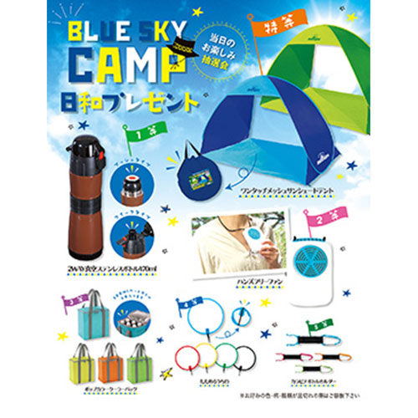
【提案書】
ブルースカイキャンプ日和プレゼント50人用
特徴
サンシェードテントや真空ステンレスボトル、ハンズフリーファン、クーラーバッグ等、キャンプ用品が当たる50人用の抽選会セット。イベントやキャンペーン用におすすめです。
商品写
納期
納期スペース
仕様
包装：段ボール箱入
お見積
お見積りスペース

